Slide 1
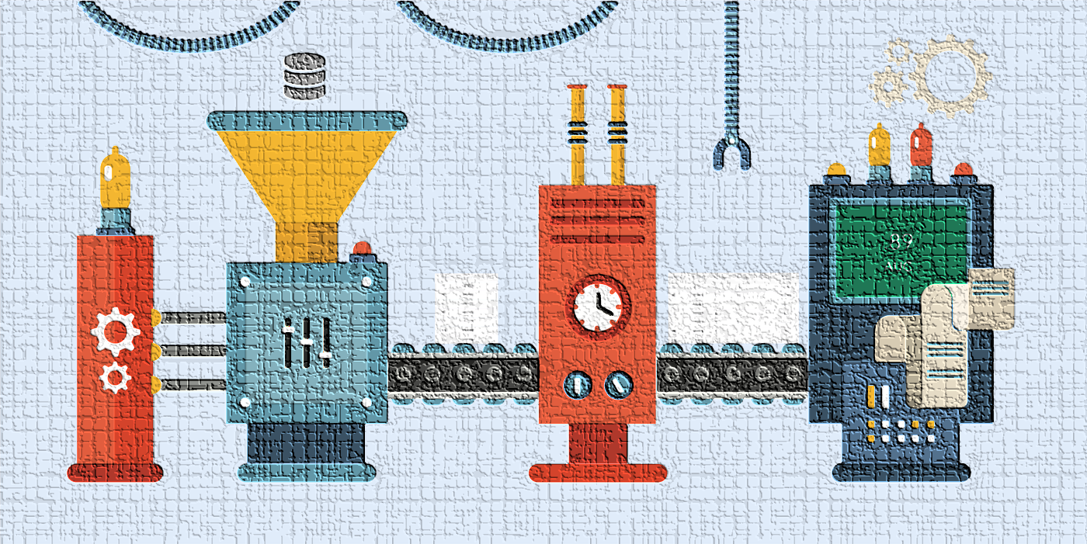
Uso de Pipelines en Machine Learning.
Automatización y Eficiencia en el Desarrollo de Modelos

Slide 2
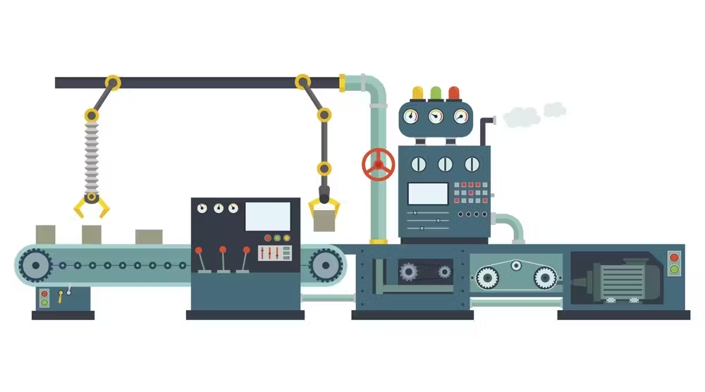
¿Qué son y para qué se usan los pipelines en Machine Learning (ML)?
Según IBM (*):
Se trata de una serie de pasos interconectados de procesamiento y modelado de datos diseñados para automatizar, estandarizar y optimizar el proceso de creación, entrenamiento, evaluación e implementación de modelos de machine learning.
Es un componente crucial en el desarrollo y la producción de sistemas de ML, ayudando a científicos e ingenieros de datos a gestionar la complejidad del proceso de ML integral a través de soluciones precisas y escalables.
Entre otras tiene las ventajas de: ser modular, eficiente, escalable, permite experimentar, facilita la implementación, mejora la colaboración de equipos al estar estructurado y documentado y facilita el control de versiones.
(*)¿Qué es una canalización de machine learning? | IBM

Slide 3
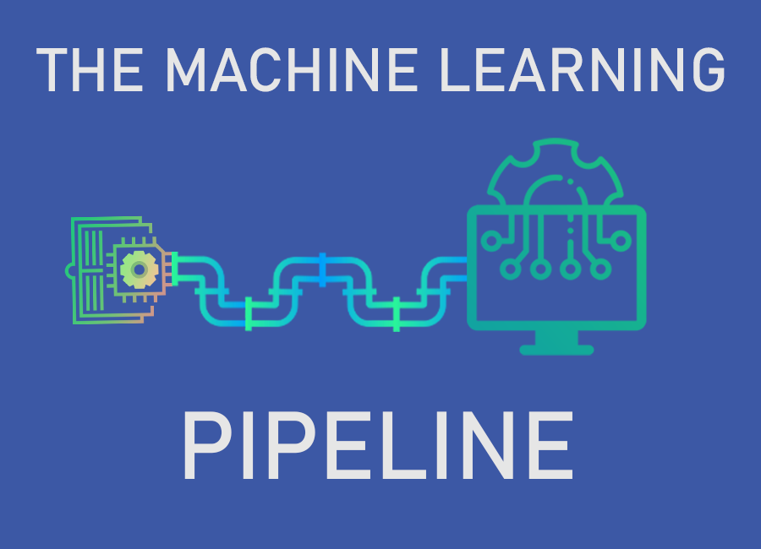
Nuestra aplicación práctica de pipelines: → sobre un dataset de nutrición → para estimadores de modelos de ML: - tanto de regresión supervisada, - como de clasificación supervisada. → principales pasos del proceso: 1. Carga de datos y visualización. 2. Separación de train y test y Minieda. 3. Tratamiento columnas categóricas y numéricas. 4. Pipelines para el preprocesado. 5. Pipelines para el modelado. 6. Pipelines para la evaluación.

Slide 4
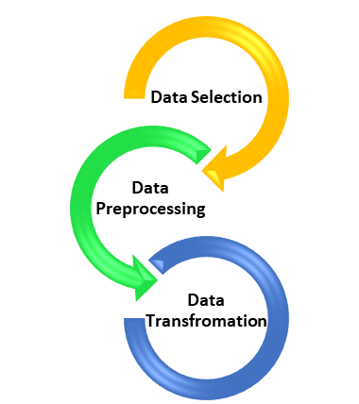
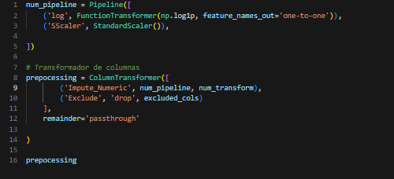
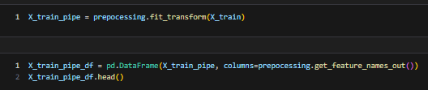
Pasos en la creación y uso de pipelines 1:
Pasos previos: Carga de datos, visualización, separación en train y test y Minieda.
Pasos usando PIPELINES:
1.Transformación de las features ➔Exclusión de columnas, transformación logarítmica y escalado.
Se instancian los Pipelines para el preprocesado
y se entrena generando un dataframe con los datos transformados.

Slide 5

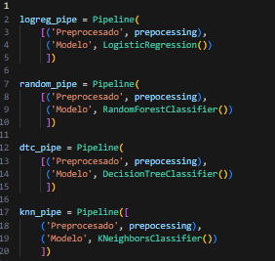
Pasos en la creación y uso de pipelines 2:
PIPELINES:
2.PCA, para reducir número de features con varianza acumulada explicada: 90%
3. Intanciamos Pipelines para 4 modelos y obtenemos el que de mejores resultados:
Los ejecutamos en un bucle for y realizamos el cross validation.
Nos quedamos con el de mejor métrica balanced_accuracy
(RandomForestClassifier) en este caso.

Slide 6
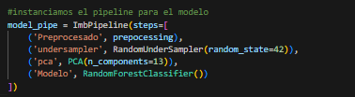
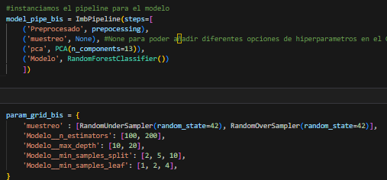
Pasos en la creación y uso de pipelines 3: modelado
Como el target está desbalanceado usamos la librería imbalanced-learn para equilibrarlo:
4. Instanciamos el modelo ya seleccionado con el preprocesado, el PCA y el RandomUnderSampler de inbalanced-learn
5. Optimizamos los hiperparámetros con un RandomizedSearchCV
6. Instanciamos un Pipeline para
mejorar el desempeño:

